Slide 1
Про Кігалійску поправку до Монреальського протоколу про речовини, що руйнують озоновий шар
Анатолій Гамера, Експерт Проекту ПРООН/ГЕФ «Початкова реалізація прискореного вилучення з обігу ГХФВ у регіоні КПЕ»

Slide 2
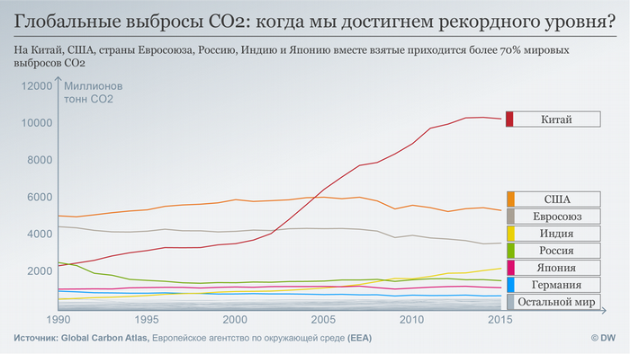
Глобальные выбросы

Slide 3
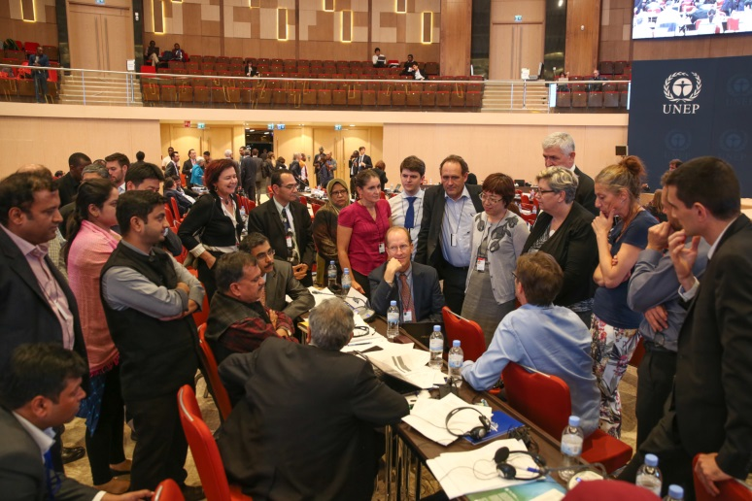
Groups specified in decision XXVIII/2
Article 2 |  | Article 5
Earlier start (2019) | Later start (2020) | “Group 1” (2024) | “Group 2” (2028)
All Article 2 parties except for those parties falling under ‘later start’ | 5 parties: Belarus Kazakhstan Russian Federation Tajikistan Uzbekistan | All Article 5 parties except for those parties falling under “Group 2” | 10 parties: Bahrain India Islamic Republic of Iran Iraq Kuwait Oman Pakistan Qatar Saudi Arabia United Arab Emirates

Slide 4
Стаття 2J
Після статті 2I Протоколу додати таку статтю:
«Стаття 2J: Гідрофторвуглеці
Кожна Сторона забезпечує, щоб за період дванадцяти місяців, що починається 1 січня 2019 року, і за кожний наступний період дванадцяти місяців розрахунковий рівень споживання нею регульованих речовин, що включені у Додаток F, який виражений у еквіваленті CO₂, не перевищував відсоток, встановлений на відповідний діапазон років, як зазначено в підпунктах (а) – (е) нижче, від середньорічного показника її розрахункових рівнів споживання регульованих речовин, що включені до Додатка F, за 2011, 2012 та 2013 роки в сумі з п'ятнадцятьма відсотками від розрахункового рівня споживання нею регульованих речовин, що включені до Групи І Додатка С, як зазначено в пункті 1 Статті 2F, який виражений в еквіваленті CO₂:
(a) з 2019 року до 2023 року: 90%
(b) з 2024 року до 2028 року: 60%
(c) з 2029 року до 2033 року: 30%
(d) з 2034 року до 2035 року: 20%
(e) з 2036 року і надалі: 15%.

Slide 5
Базова лінія гідрофторвуглеців (ГФВ)
 | Україна
HFC component/ГФВ | середньорічний показник споживання за період 2011-2013
HCFC Component/ГХФВ | 15% від базової лінії ГХФВ

Slide 6
Основне завдання для ратифікації Кігалійської попраки
Для України найактуальнішим завданням в рамках Монреальського протоколу буде розрахунок базового рівня ГФВ (від чого буде залежати напруженість графіка скорочення обороту ГФВ, фактичний обсяг їх залишкового споживання в країні, а також ймовірність попадання України в режим недотримання) .
Розрахунок базового рівня споживання ГФВ повинен бути коректним і адекватним і викликати довіру у інших Сторін і структур Монреальського протоколу.

Slide 7
Заходи, що pекомендується виконати поряд з ратифікацією Кігалійской поправки
адаптація існуючих або прийняття нових нормативних правових документів в сфері поетапного скорочення ГФВ;
розробка стратегії поетапного скорочення споживання ГФВ в Україні на період до 2036 року;
оцінка поточних і перспективних рівнів споживання ГФВ;
проведення заходів щодо підвищення обізнаності;
оснащення засобами контролю і навчання співробітників правоохоронних і митних органів.
обов'язкову звітність імпортерів і експортерів ГФВ, що дозволить підготувати базу для майбутньої звітності в Секретаріат по озону в рамках Статті 7 МП;
впровадження системи ліцензування ГФВ, обов'язкової в рамках Кігалійской поправки;
заходи контролю за викидами (наприклад перевірка витоків для певного виду обладнання) .

Slide 8
Модели росту споживання альтернатив ОРР

Slide 9
Продовження таблицi

Slide 11
Попередня оцiнка
Речовини, регульовані Кігалійской поправкою до Монреальського протоколу, імпортуються в Україну за кодами УКЗД 2063399000 і 3824780000 відповідно.
За кодом ввозяться 2063399000 хімічні речовини ГФВ (ГФВ- 134a, ГФВ- 32, ГФВ -152a, ГФВ 245fa, ГФВ- 227ea).
За кодом 3824780000 ввозяться суміші ГФВ (ГФВ -507A, ГФВ -404A, ГФВ -410 A ГФВ -407c, Solkane ГФВ -227ea / ГФВ- 365mfc)..
Представлений матеріал заснований на польових дослідженнях із залученням імпортерів, сервісних компаній, експертів в області холодильної техніки і інформаційної безпеки промислових підприємств.
Дані носять попередній оціночний характер і будуть уточнюватися в результаті повноцінного інвентаризаційного процесу на базі узгоджених із зацікавленими особами опитувальних листів.
Загальна кількість ГФВ, застосовуваних в секторі аерозолів, становить за даними гравців ринку величину порядку 50-60 метричних тонн.
Загальна кількість ГФВ, застосовуваних в секторі розчинників, за даними імпортерів досить незначнa.

Slide 12
Сектор пожежогасіння (ГФВ-227ea, ГФВ-125)
Хладони 125 та 227еа займають біля 85% ринку систем газового пожежогасіння. Системи з хладонами 125 захищають обладнання на всіх атомних електростанціях в Україні. Більше 90% серверних та депозитаріїв банківських установ захищаються хладонами 125 або 227еа. Більшість державних архівів захищаються системами з вищезгаданими вогнегасними речовинами. Частка комерційних об’єктів (серверні) в загальному обсязі складає не більше 25%.
Обмеження використання вогнегасних хладонів призведе або до величезних бюджетних витрат на заміну систем, або, при відсутності фінансування, до відсутності можливості підтримувати безпеку критично важливих об’єктів в працездатному стані.

Slide 13
Час «Х» настав
В доповіді, яка підготовлена Міжурядовою групою експертів зі зміни клімату (МГЕЗК), зроблено висновки:
утримати глобальне підвищення середніх температур на рівні 1,5 градусів Цельсія в порівнянні з доіндустріальним рівнем - це єдиний спосіб уникнути того, що вони називають кліматичної катастрофою, і зберегти життя на Землі в тому вигляді, в якому ми її спостерігали досі.
зараз людство впевнено рухається до позначки в 3 градуси. Раніше було прийнято вважати, що ми в змозі впоратися з наслідками підвищення середніх температур на 2 градуси в порівнянні з доіндустріальним рівнем. Однак, як випливає з доповіді, навіть підвищення на 1,5 градуса може бути критичним.
i при нинішніх темпах викидів це неминуче повинно трапитися дуже скоро, десь між 2030 і 2052 роком, кажуть в МГЕЗК.
У грудні 2018 р пройшла 24-я конференція ООН зі зміни клімату (Польща). Виявилося, темпи глобального потепління в два рази перевищують всі попередні прогнози.
Щоб утриматися в намічених рамках і повністю реформувати енергетичну систему, потрібно дуже і дуже багато грошей - приблизно 2,5% від сукупного світового ВВП .
Або - в абсолютних цифрах - 2,4 трлн доларів щорічно протягом 20 років.
https://www.ipcc.ch/report/ar5/wg1/

Slide 14
